Slide 1
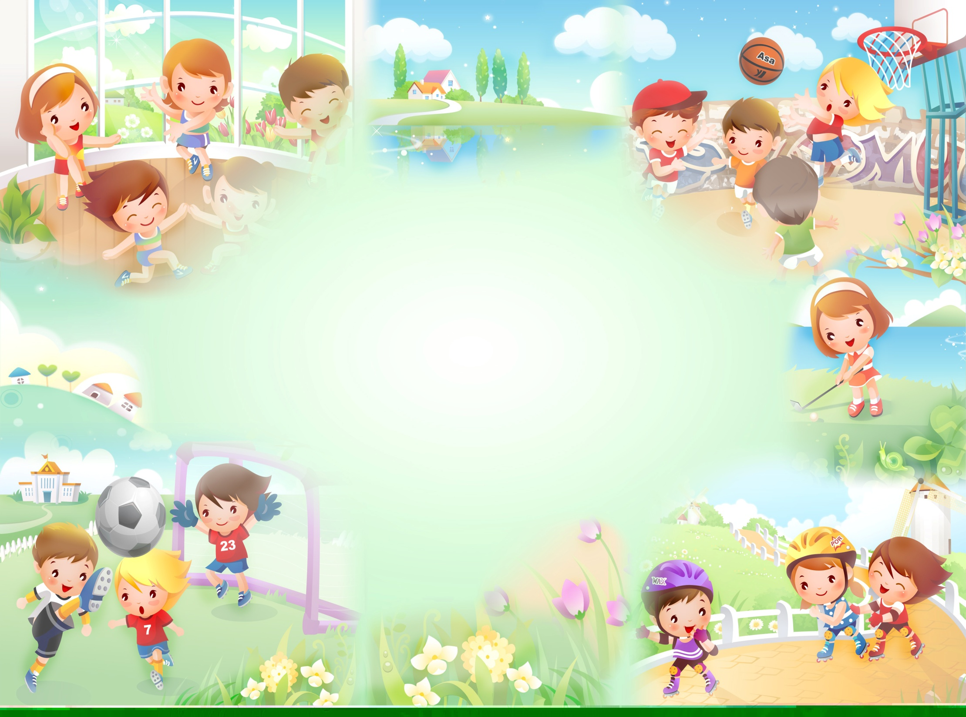
7 апреля –
День Здоровья!

Slide 2
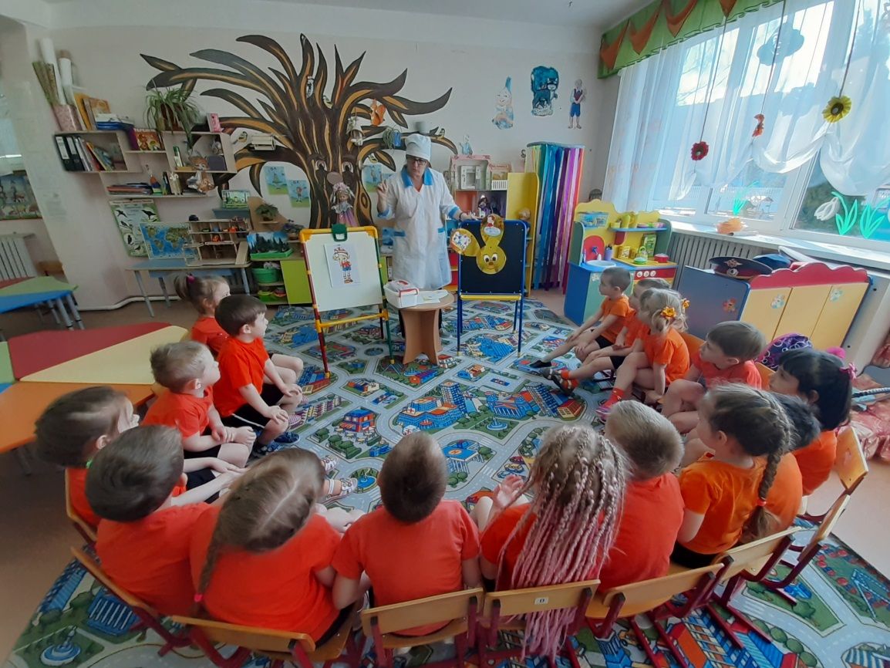
«Чтоб расти и закаляться,
Не по дням, а по часам Физкультурой же, конечно, Заниматься нужно нам.
Мы уже сильней сегодня, Мы сильнее, чем вчера, На весёлый день здоровья,
Приглашаем вас друзья!»

Slide 3
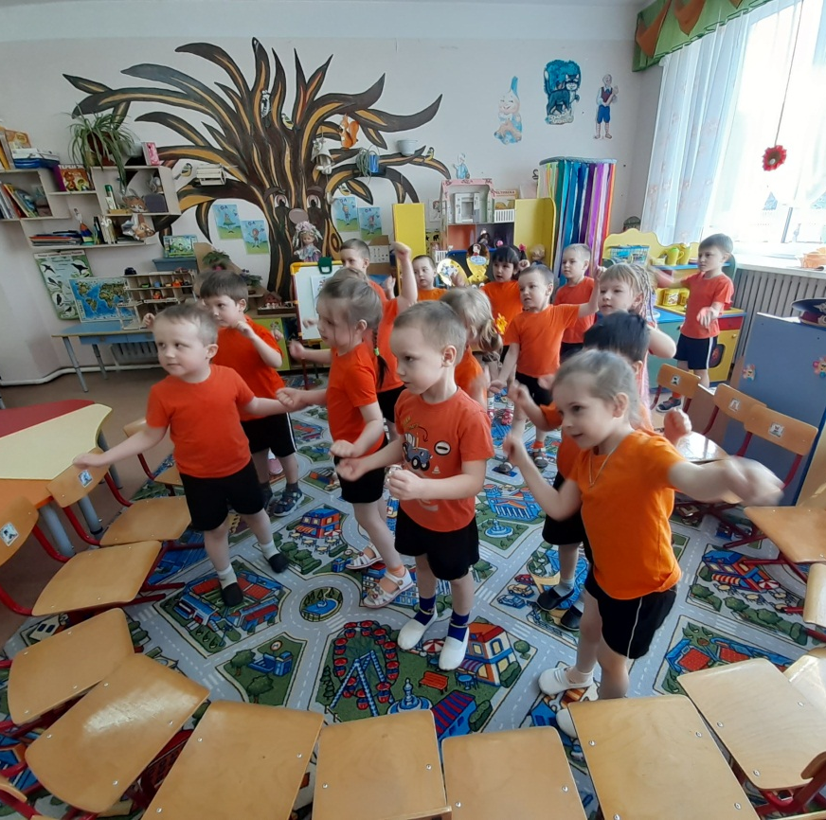
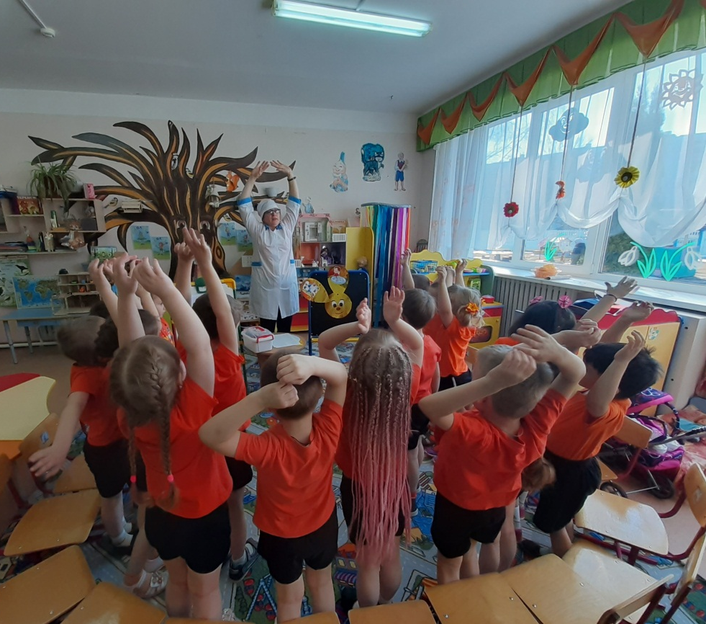
7 апреля 2021 года в нашем детском саду прошёл День здоровья. Организация Дня здоровья является не только одной из множества составляющих процесса физического воспитания дошкольников, но и универсальным средством решения многих важных педагогических задач, главная из которых - растить детей здоровыми, сильными и жизнерадостными.
В группе «Акварельки» начался День здоровья с утренней гимнастики с доктором Неболейека «Колёсики».

Slide 4
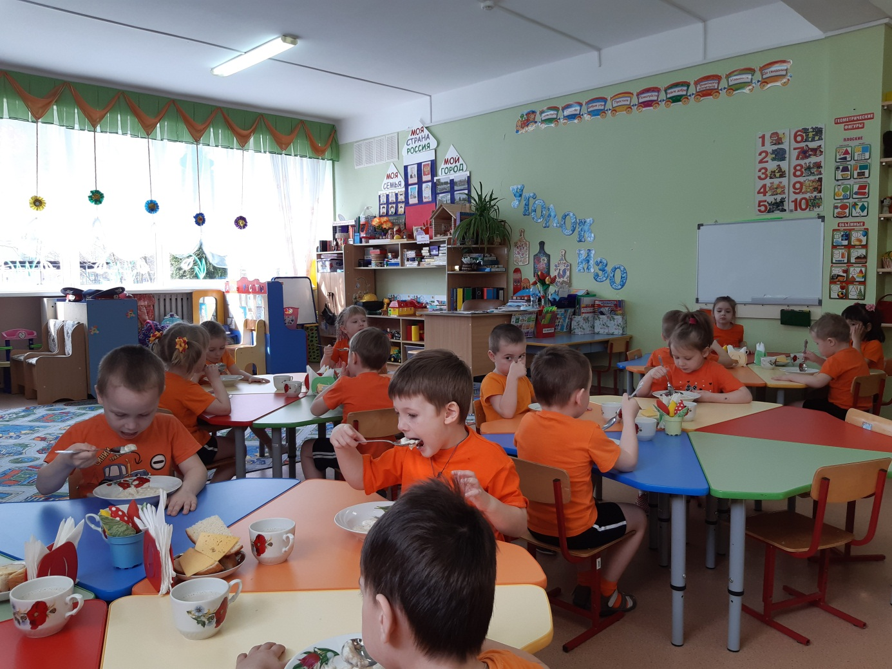
На протяжении всего дня, дети посещали различные мероприятия. Ребят ждал вкусный завтрак – «Волшебная Каша».

Slide 5
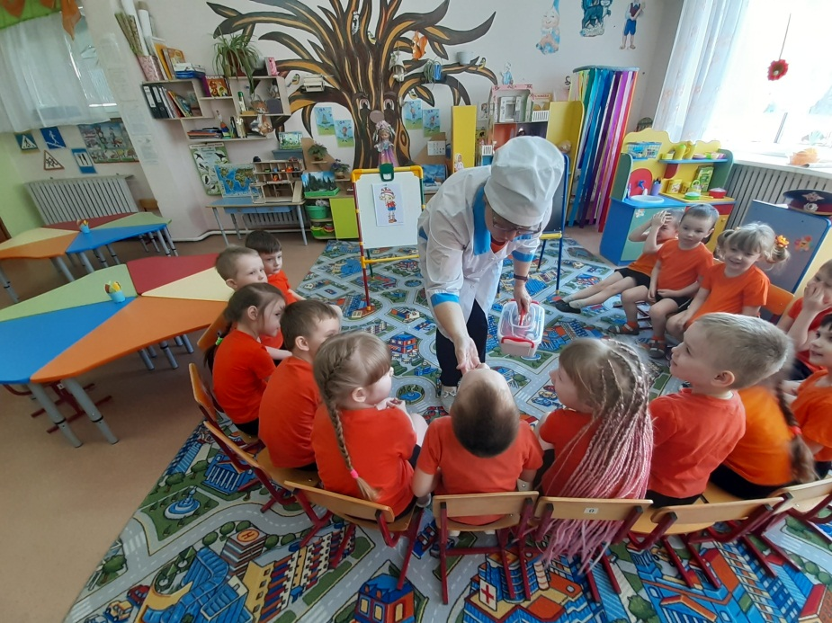
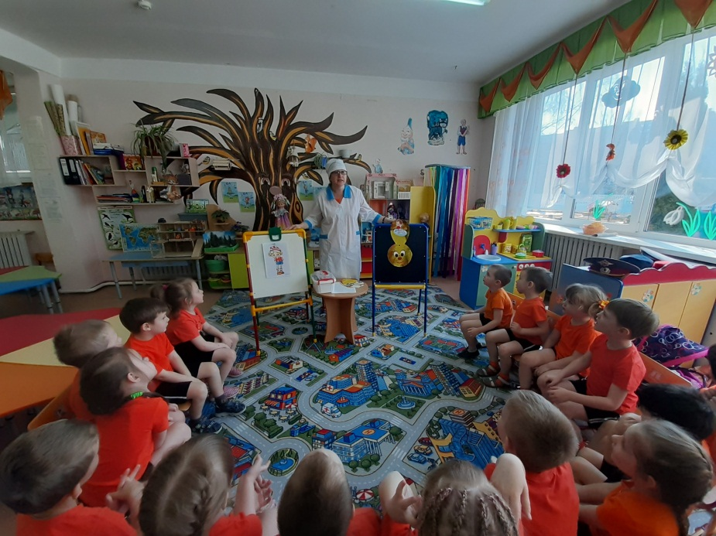
После завтрака ребята вместе с доктором Неболейка помогли Буратино найти потерянное здоровье.

Slide 6
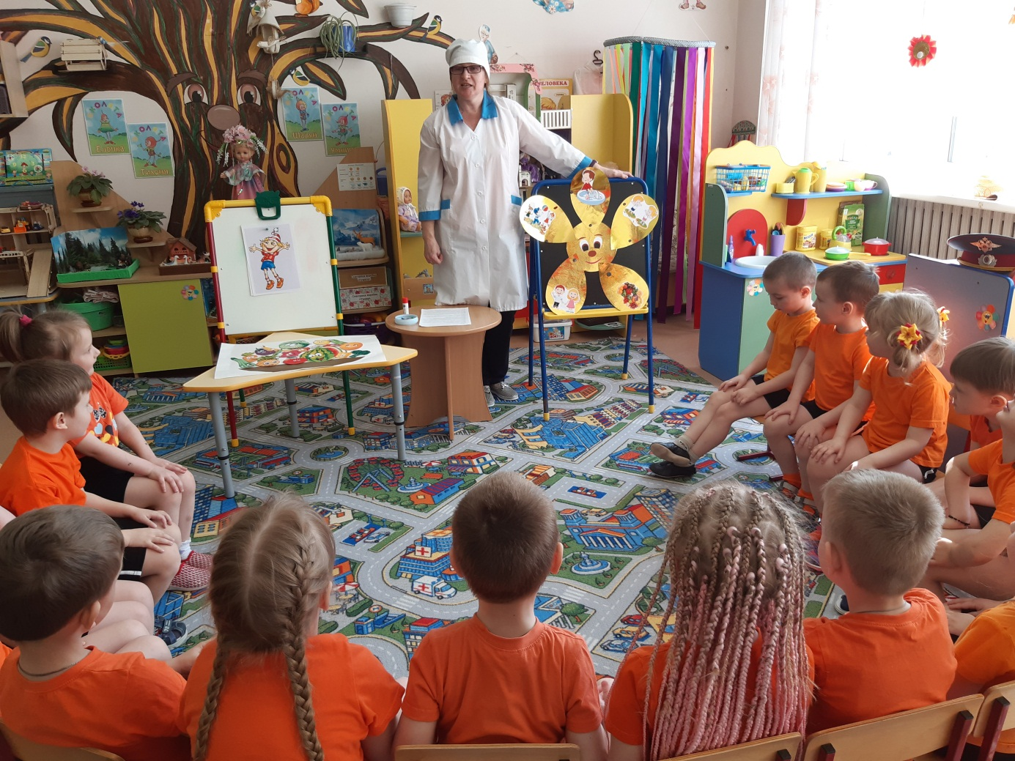
Дошколята узнали, что здоровье можно сравнить с солнышком, выполняя задания, дети пришли к выводу, что 5 лучиков солнышка здоровья это гигиена, свежий воздух, физические упражнения и спорт, витаминная еда и хорошее настроение.

Slide 7
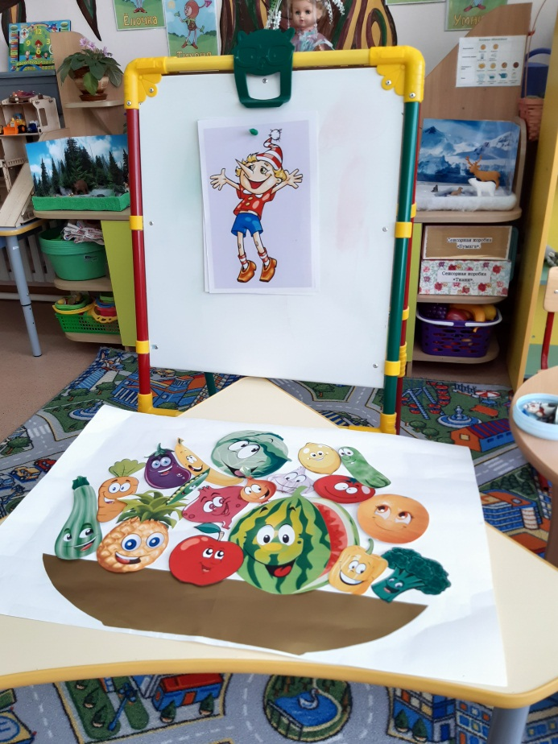
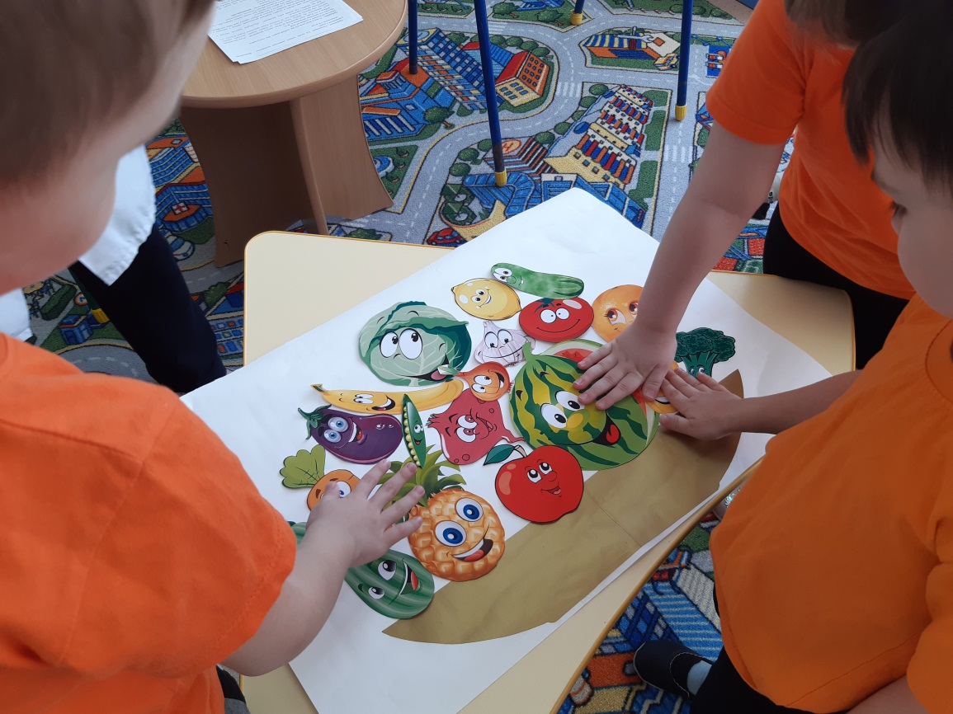
В подарок Буратино ребята изготовили коллективную аппликацию «Витаминная тарелка».

Slide 8
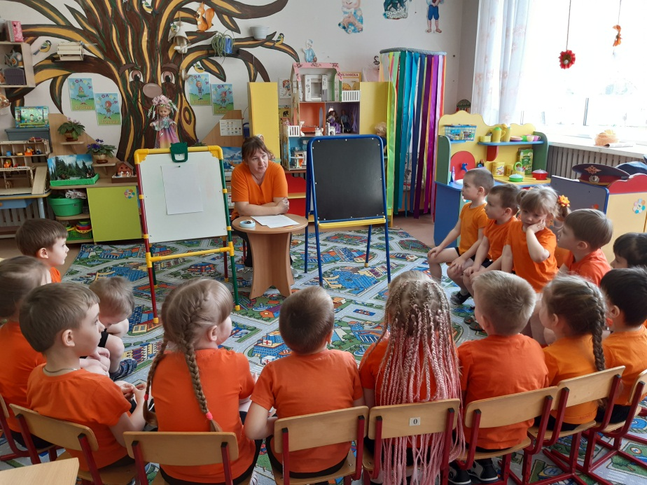
На прогулке дети играли в подвижные игры «У медведя во бору», «Мы веселые ребята», «Кто быстрее до флажка».
Вторая половина дня тоже была насыщенной. После дневного сна провели гимнастику пробуждения «Просыпайся! Улыбайся!», побеседовали на тему «Как сохранить здоровье?», послушали сказку К.И.Чуковского «Доктор Ай-болит».
Для родителей была подготовлена папка передвижка «7 Апреля – Всемирный день здоровья».
Дети были в восторге от праздника. Дошколята получили заряд бодрости и хорошего настроения, а ещё узнали много нового о здоровье и путях его сбережения.

